Slide 2
হাজার বছরের শ্রেষ্ঠ বাঙালী জাতির জনক বঙ্গবন্ধু শেখ মুজিবুর রহমানের শততম জন্ম বার্ষিকীতে বিনম্র শ্রদ্ধা।

Slide 3
শিক্ষক পরিচিতি
মোঃ আল-আমিন মন্ডল
সহকারি শিক্ষক
তামাই বাজার সরকারি প্রাথমিক বিদ্যালয়
বেলকুচি,সিরাজগঞ্জ।
mdalamin355535@gmail.com

Slide 4
পাঠ পরিচিতি
শ্রেণিঃ পঞ্চম
বিষয়ঃবাংলা
পাঠের শিরোনামঃ
সুন্দরবনের প্রাণী
পাঠ্যাংশঃ সুন্দরবনের বাঘ……বিলুপ্ত প্রায়।(পৃষ্ঠা -১১)
সময়ঃ45 মিনিট
তারিখঃ

Slide 5
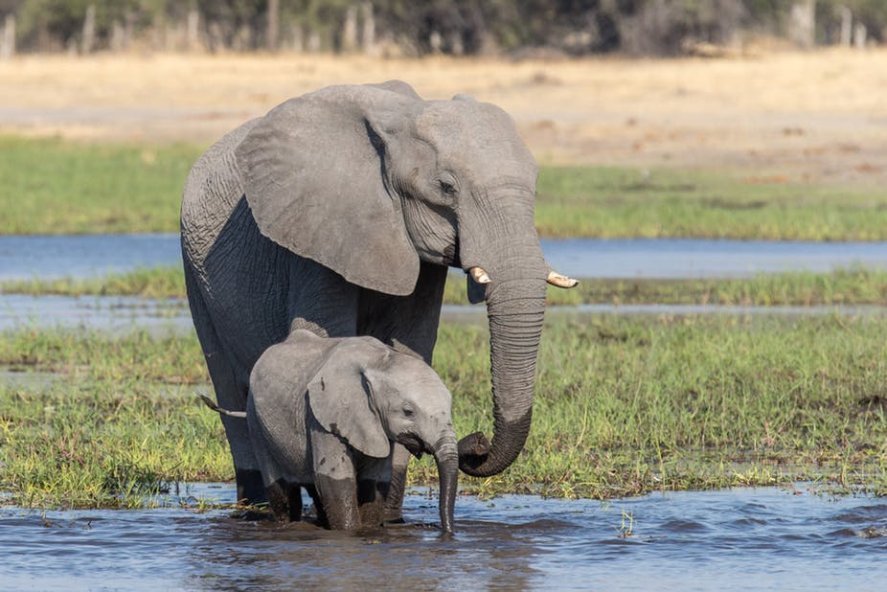
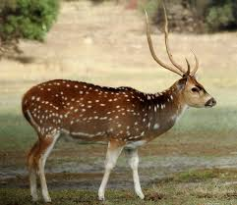
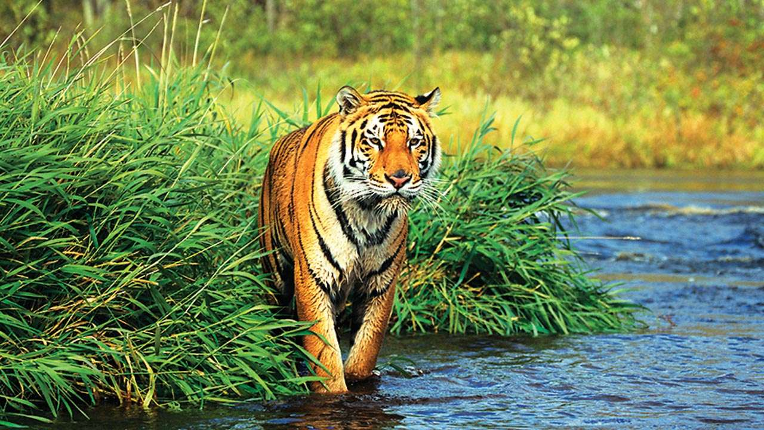
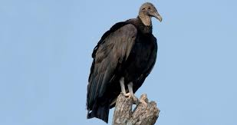
এসো কিছু ছবি দেখি।
শকুন
বাঘ
হরিণ
হাতি

Slide 6
আজকের পাঠের শিরোনাম
সুন্দরবনের প্রাণী

Slide 7
শিখনফলঃ
পড়াঃ
১.৩.২ পাঠে ব্যবহৃত যুক্তব্যঞ্জন সম্বলিত শব্দ যোগে গঠিত বাক্য সাবলিল ভাবে পড়তে পারবে।
লেখা
১.৪.২ যুক্তব্যঞ্জন ব্যবহার করে নতুন নতুন শব্দ লিখতে পারবে।
১.8.৩ যুক্তব্যঞ্জন সহযোগে গঠিত নতুন নতুন শব্দ ব্যবহার করে বাক্য লিখতে পারবে।

Slide 8
পাঠের শুরুতে আমরা আরো কিছু প্রাণীর ছবি দেখব যা তোমরা চিনো।

Slide 9
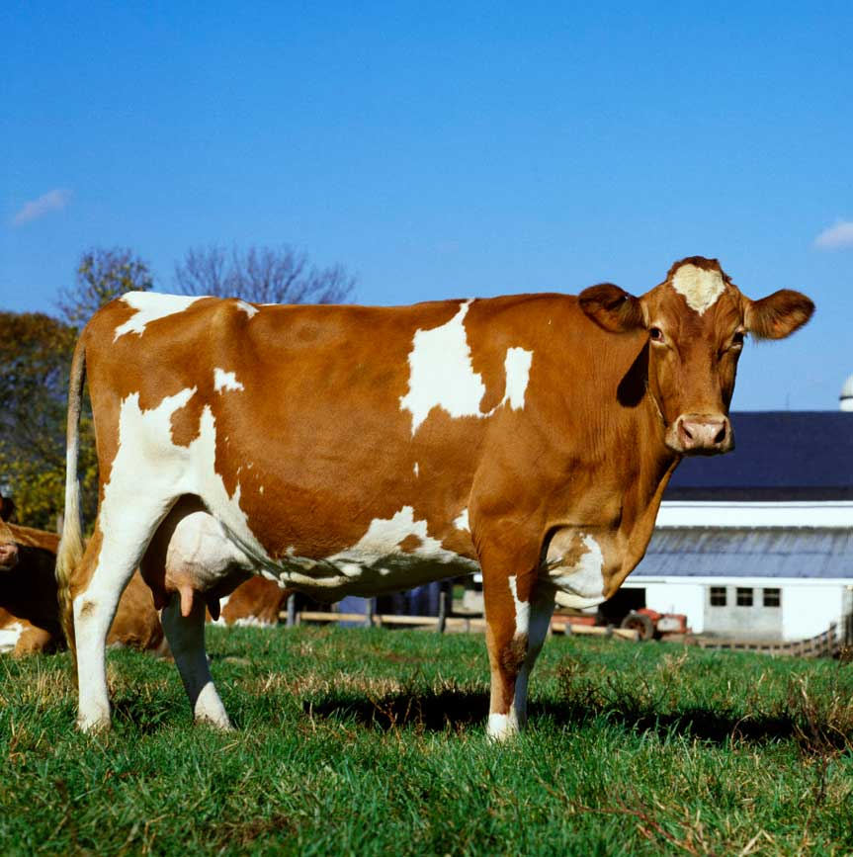
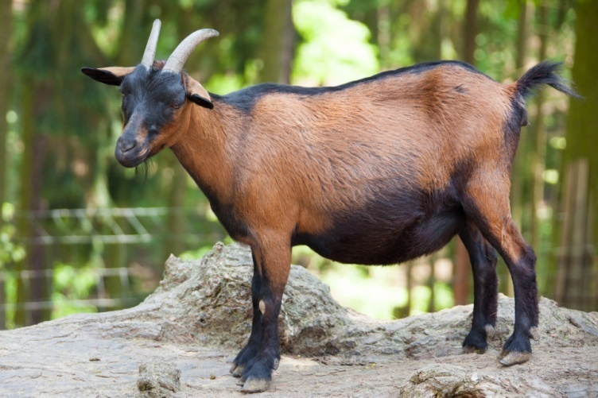
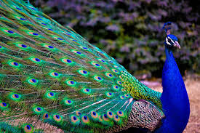
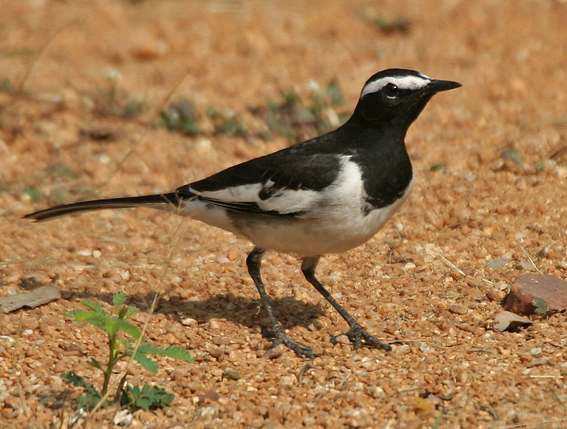
ছাগল
গরু
দোয়লে
ময়ূর

Slide 10
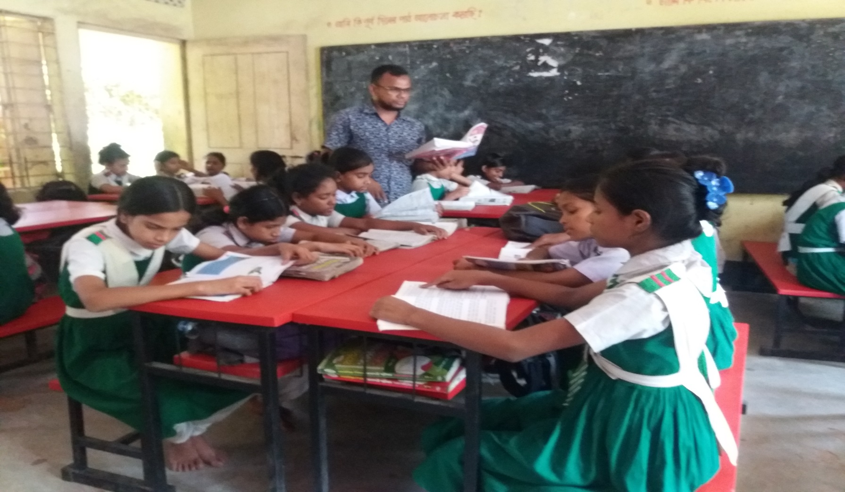
শিক্ষকের পাঠ

Slide 11
তোমাদের বইয়ের ১১ পৃষ্টা পড়ো এবং যুক্তব্যঞ্জনগুলো লিখ।

Slide 12
যুক্তব্যঞ্জন সম্বলিত শব্দ।

Slide 13
গন্ডার
জঙ্গল
বিলুপ্ত
বৃক্ষ

Slide 14
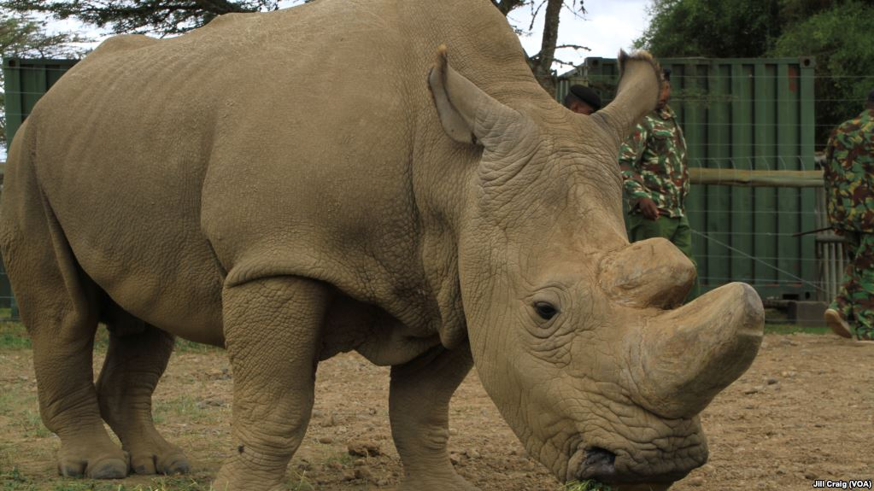
গণ্ডার
ণ
ড
ণ্ড
সুন্দরবনে আগে গণ্ডার পাওয়া যেতো।

Slide 15
জঙ্গল
ঙ্গ
ঙ
গ
গভীর জঙলে বাঘ থাকে।

Slide 16
বিলুপ্ত
ত
প
প্ত
শকুন বাংলাদেশার বিলুপ্তপ্রায় প্রাণি।

Slide 17
বৃক্ষ
ক
ষ
ক্ষ
প্রাণি বৃক্ষ সবকিছু প্রকৃতির দান।

Slide 18
যুক্তব্যঞ্জন ব্যবহার করে নতুন শব্দ লিখি

Slide 19
ণ্ড
মন্ডো
ঙ্গ
মঙ্গল

Slide 20
ক্ষ
পরীক্ষা
প্ত
গুপ্ত

Slide 21
দলীয় কাজ
যুক্তব্যঞ্জন ব্যবহার করে নতুন বাক্য লিখ।
ক্ষ
ণ্ড
ঙ্গ
প্ত

Slide 22
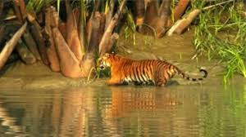
সবাইকে
ধন্যবাদ

